Slide 1

Web Development Lab 3
CSS

Slide 2
סלקטור מה זה?
המטרה של סלקטור זה "לשלוט"
על אלמנט מסוים ולשנות את התכונות שלו.
לדוגמא אם יש טקסט
ואנו רוצים לשנות את התכונה
"צבע":
משחור לאדום.

Slide 3
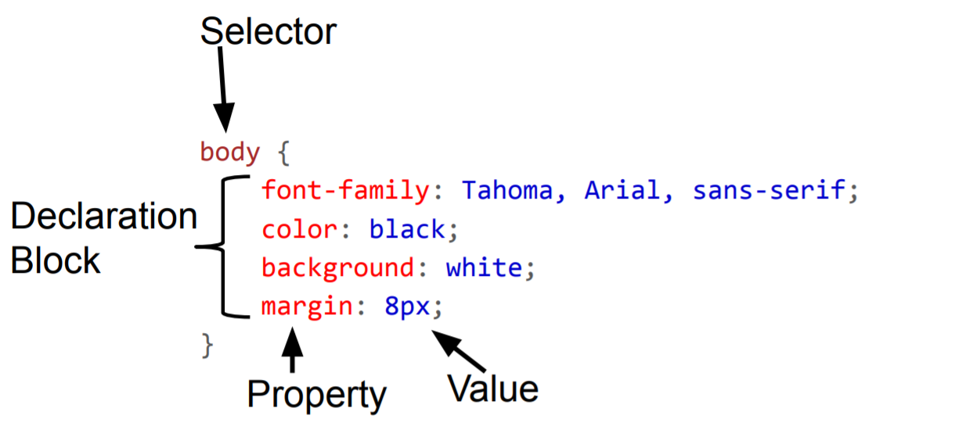
המבנה של ה-CSS

Slide 4
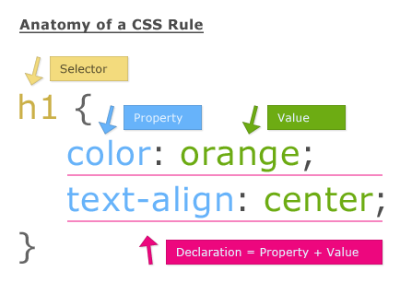
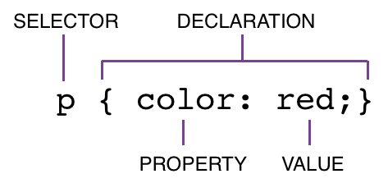
סלקטורים וצביעת טקסט
ע"י Inline

Slide 5
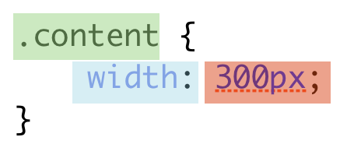
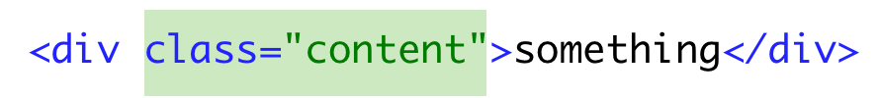
סלקטור ע"י CLASS

Slide 6
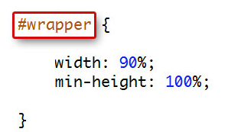
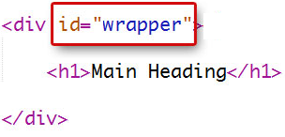
סלקטור ע"י ID

Slide 7
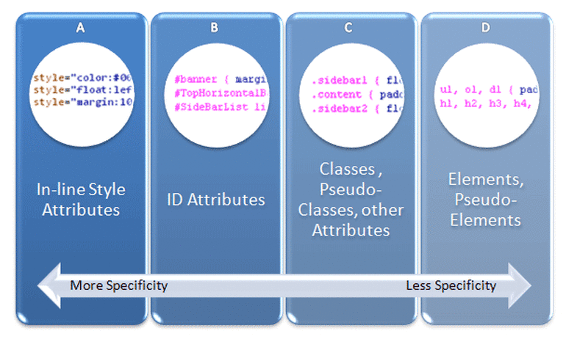
איזה סלקטור שולט

Slide 8
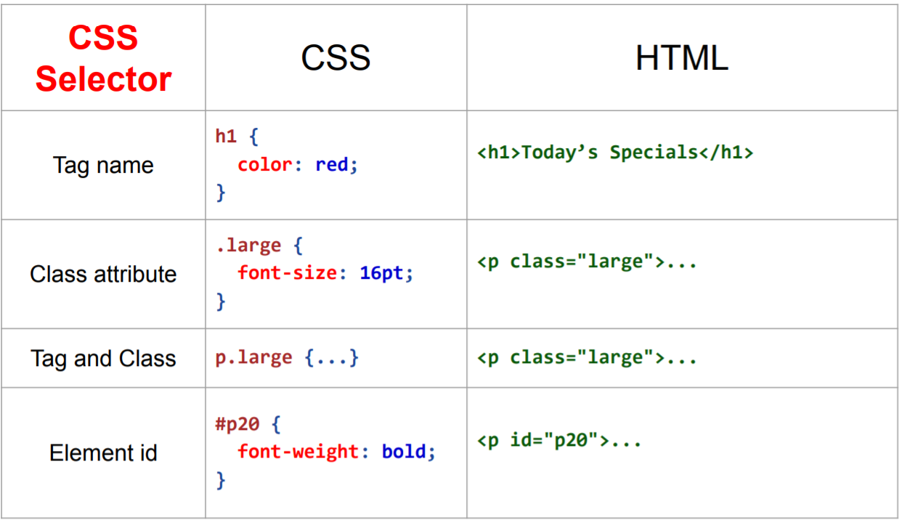
סיכום סלקטורים

Slide 9
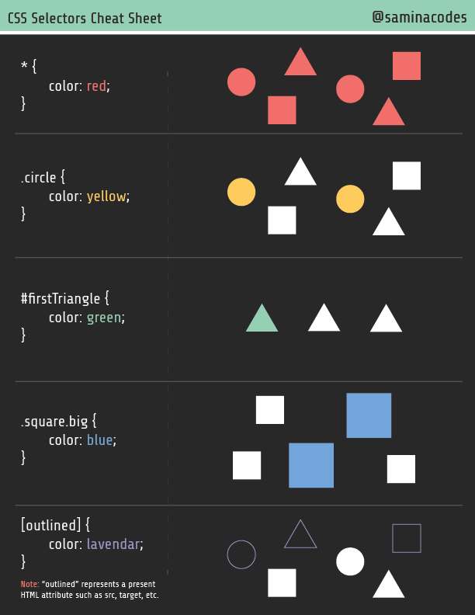
סיכום
סלקטורים

Slide 10
תרגיל 1
בנו אתר שבו:
שורה ראשונה: טקסט מודגש בצבע אדום
מתחת: טקס בצבע ירוק
מתחת: טקסט בצבע כחול

Slide 11
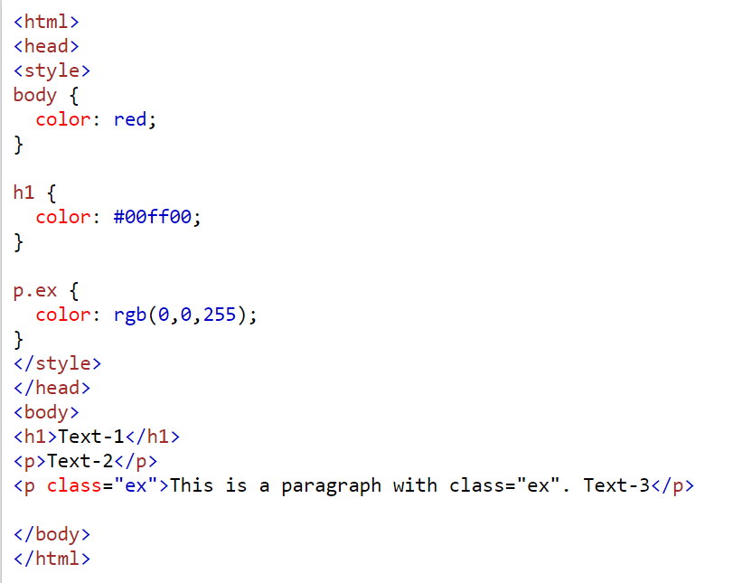
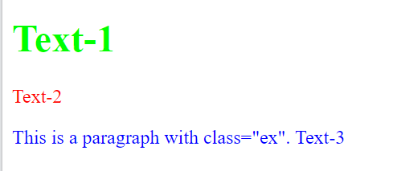
פתרון

Slide 12
תרגיל 2
1. בנה את הטקסט "בדיקה" בצבע ירוק ושיהיה לו מסגרת בצבע שחור
2. שורה שניה - בצבע כחול ושיהיה לו רקע אדום
3. שורה שלישית - בצבע אדום ושיהיה לו רקע כחול
.

Slide 13
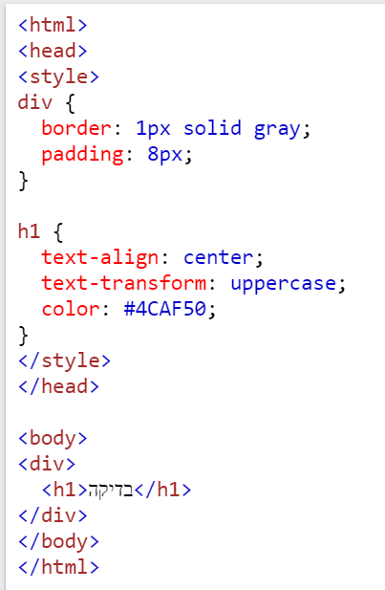
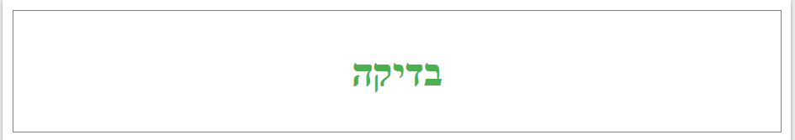
פתרון

Slide 14
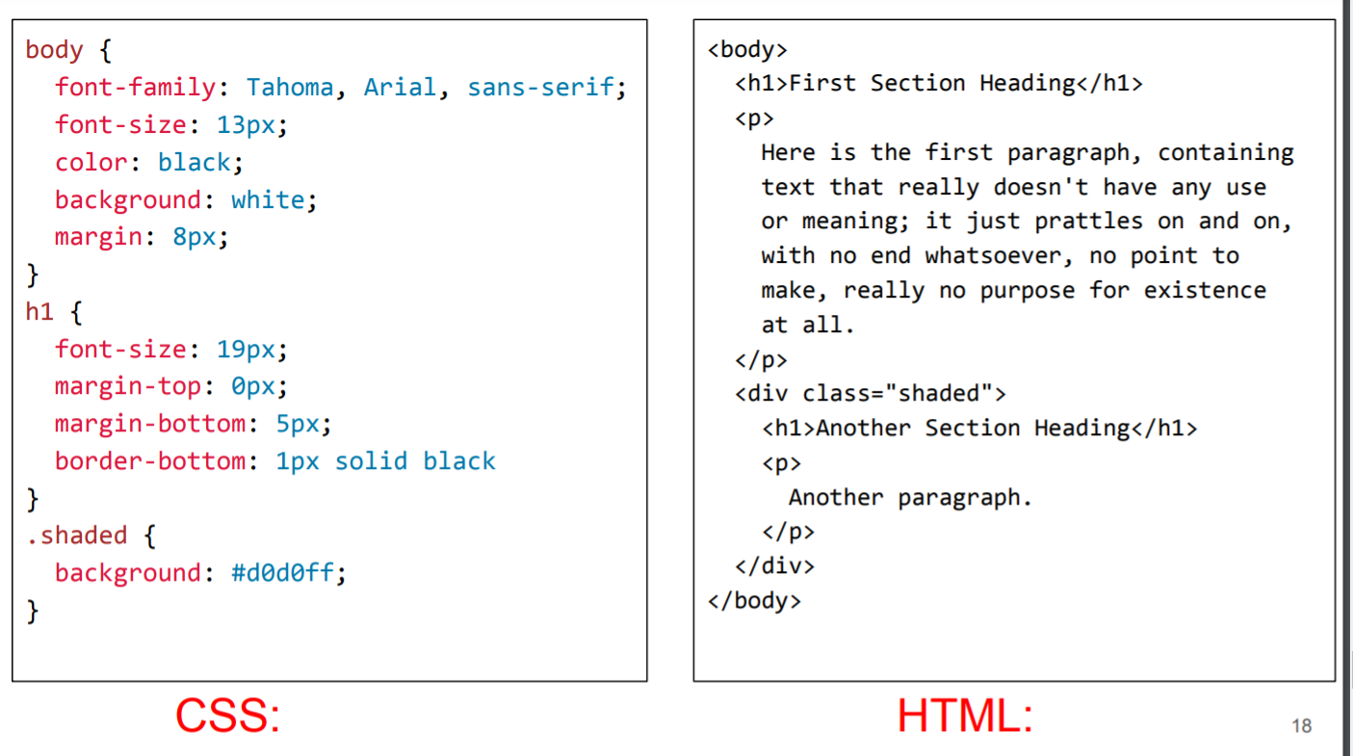
בד"כ נפריד את הCSS
והHTML- ל 2 קבצים נפרדים
ונשתמש בסלקטורים של ה Class

Slide 15
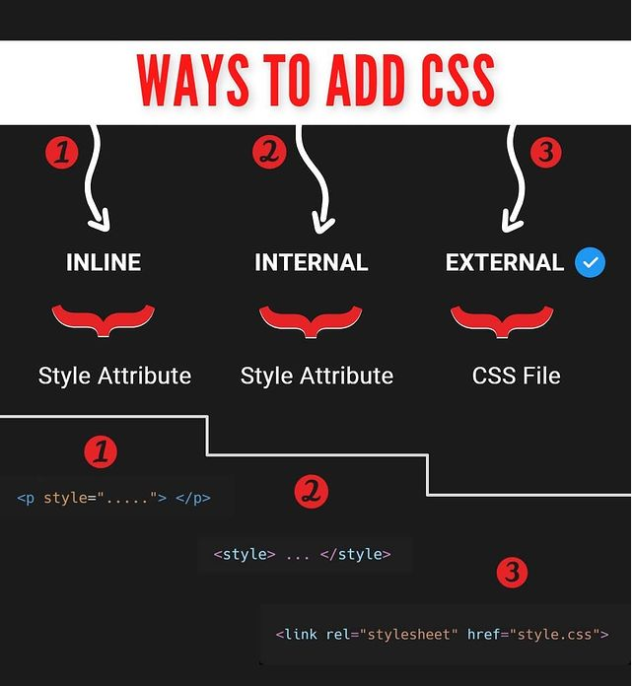
שיטות להוספת CSS

Slide 16
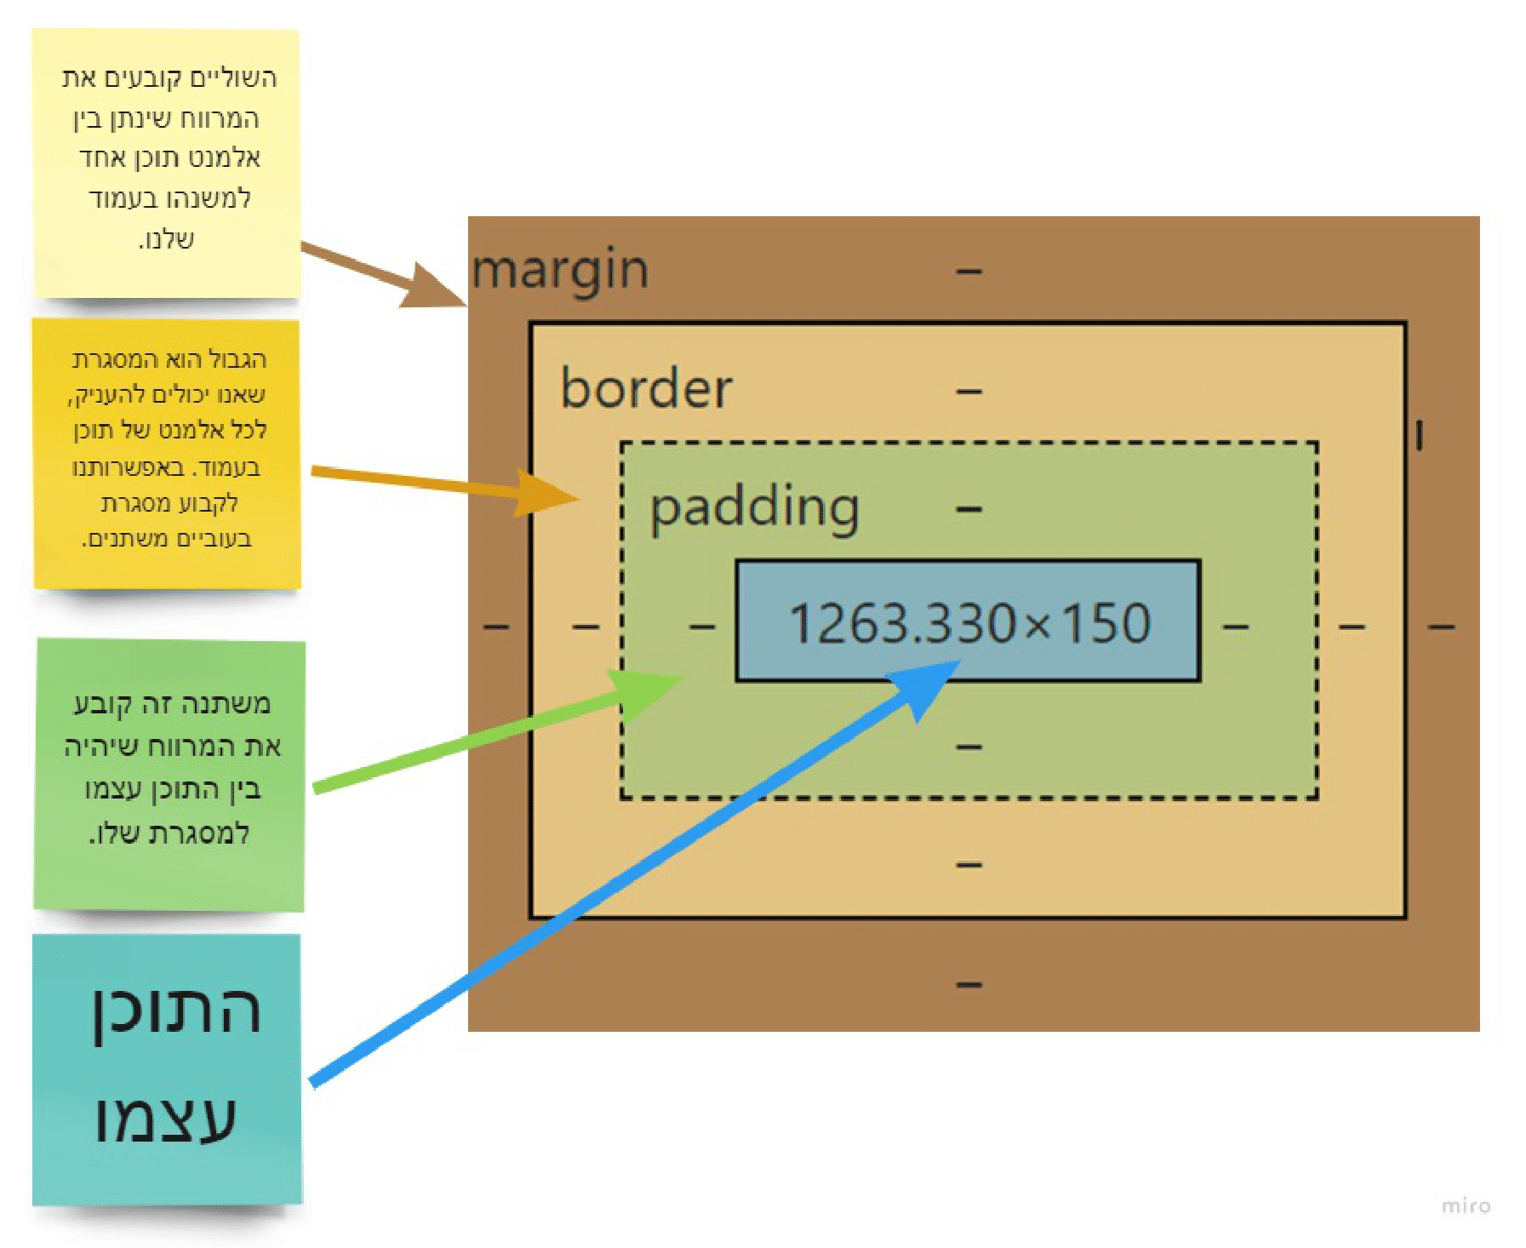
CSS BOX MODEL

Slide 17
תרגיל 3
צור ע"י CSS משולש צהוב, עיגול ירוק, מלבן אדום וריבוע כחול. רבע את הגודל כיצד שתרצה.

Slide 18
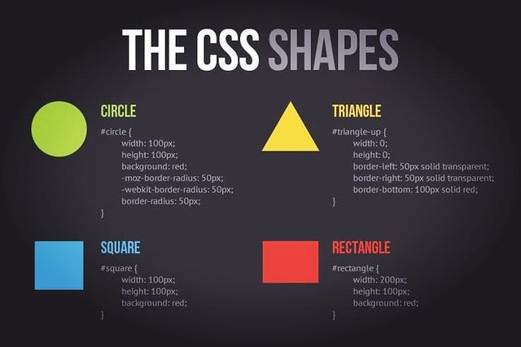
יצירת צורות ב -CSSפתרון

Slide 19
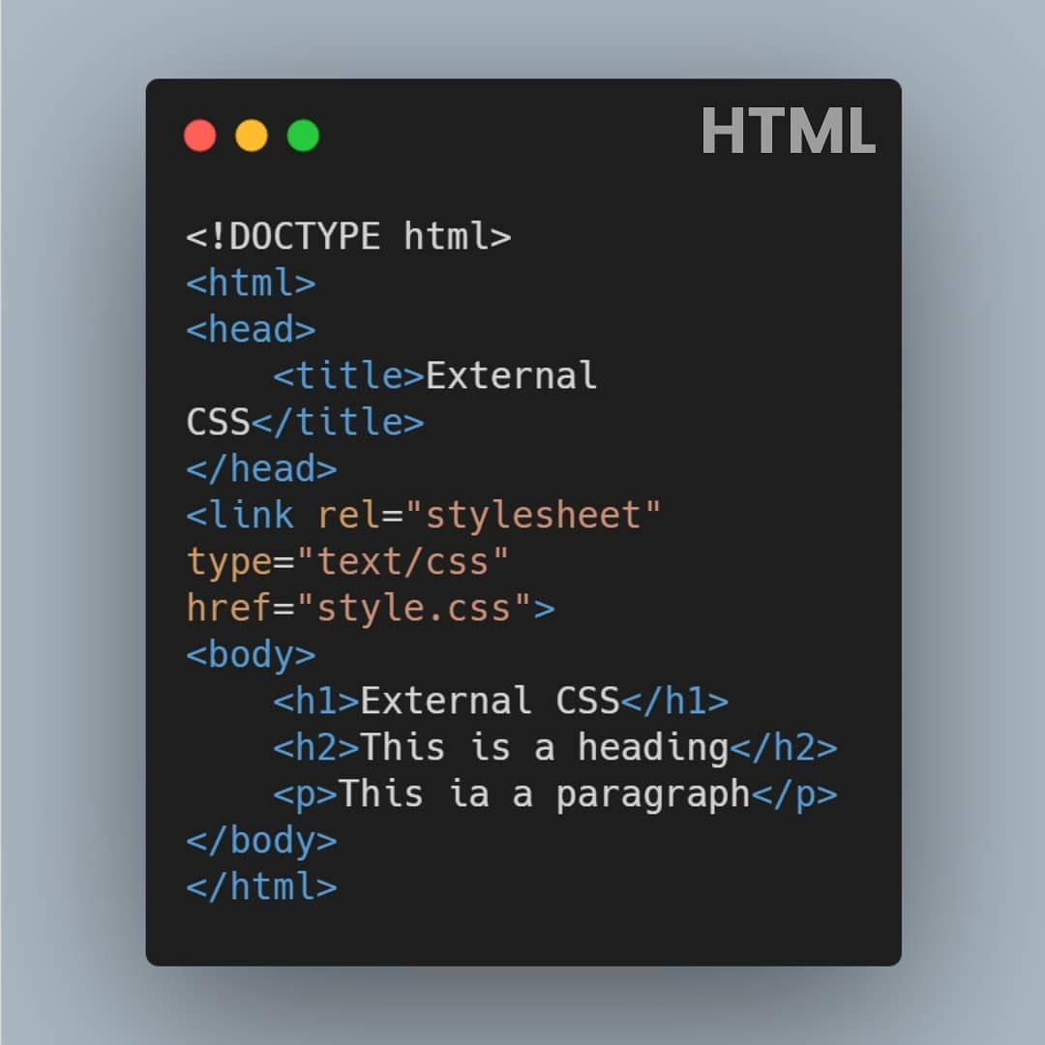
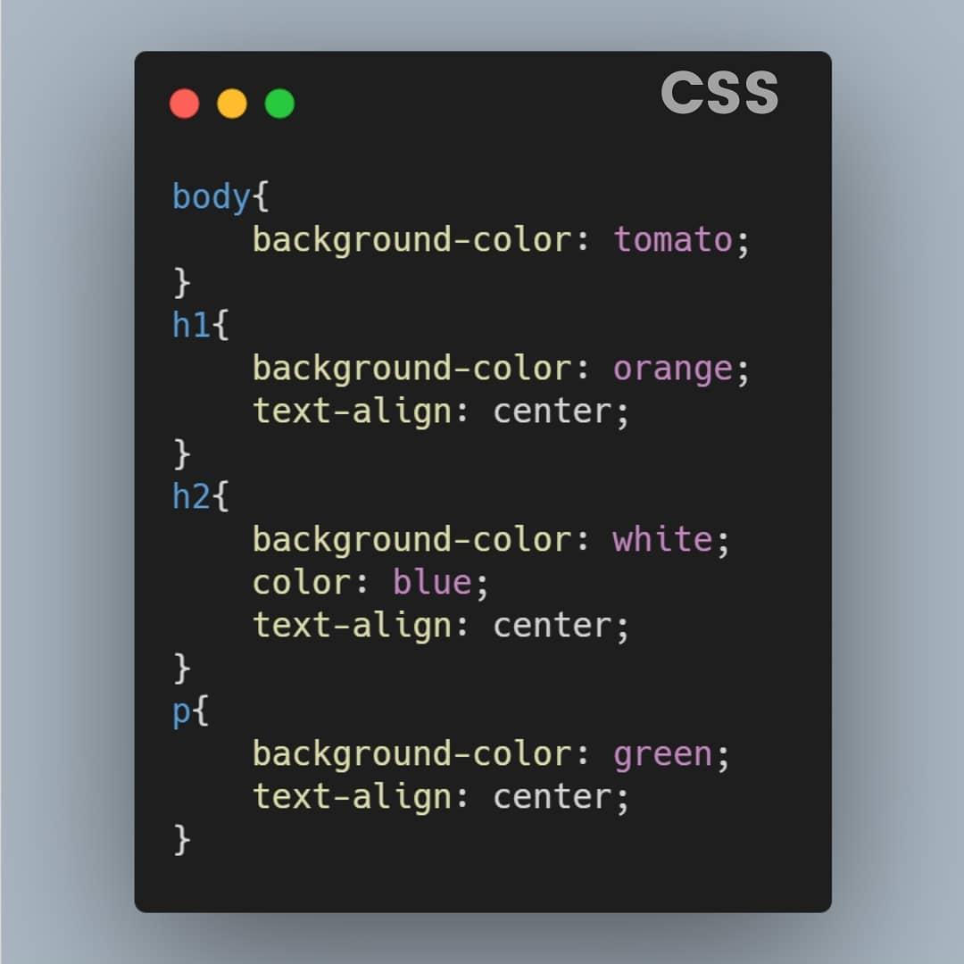
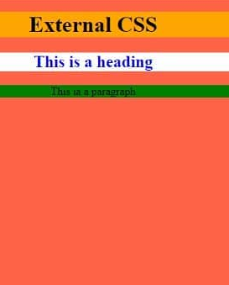
דוגמא לCSS

